Slide 1
70-летие освобождения Днепропетровска от немецко-фашистских захватчиков

Slide 2
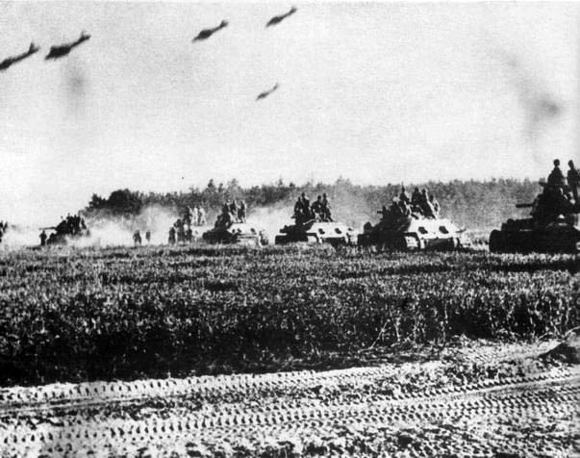
Наши танкисты прорываются к оккупированному Харькову

Slide 3
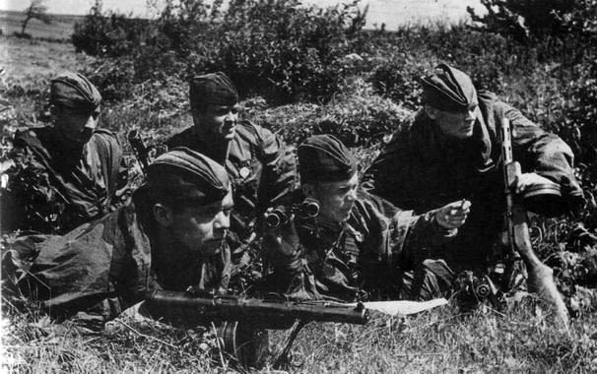
Советские разведчики на Харьковском направлении. Август 1943 г.

Slide 4
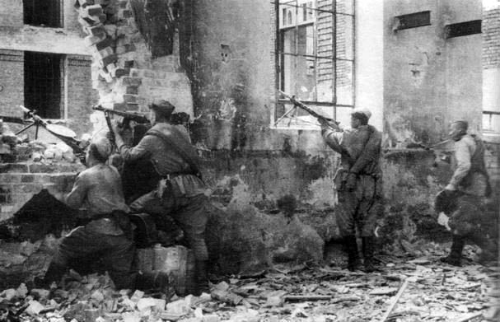
Уличные бои за Харьков в августе 1943 г.

Slide 5
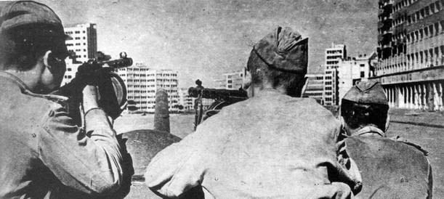
Уличные бои за Харьков в августе 1943 г.

Slide 6
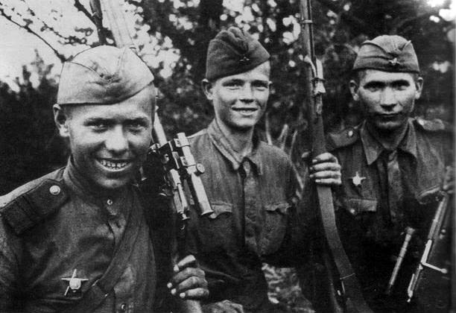
Солдаты-снайперы. Известно только, что снимок сделан во время освобождения Донбасса в одном из подразделений Южного (4-го Украинского) фронта.

Slide 7
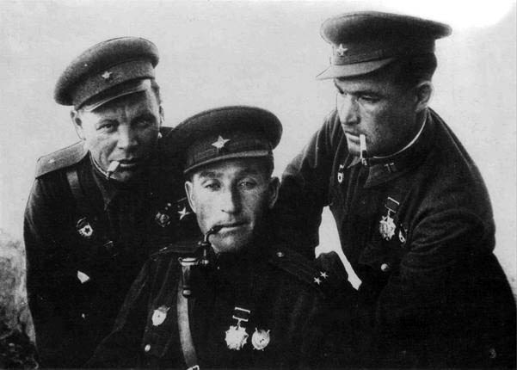
Участники освобождения Донбасса (слева направо): Герой Советского Союза бронебойщик Петр Болото, командир 40-й гвардейской стрелковой дивизии Дмитрий Казак и командир полка этой же дивизии Александр Епаншин (Южный фронт).

Slide 8
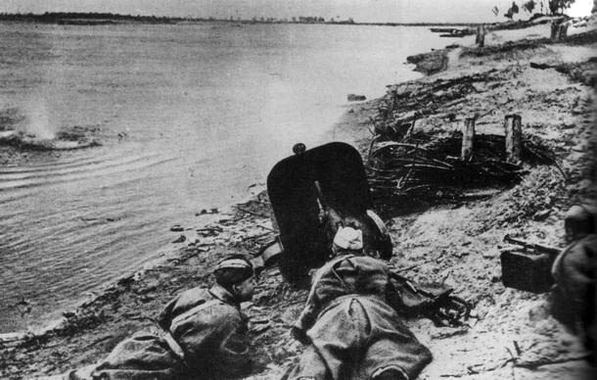
Форсирование Днепра. 1943г

Slide 9
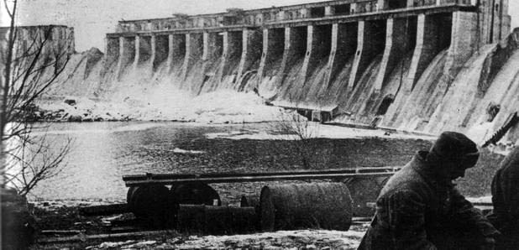
Паромная переправа в Днепропетровске.

Slide 10
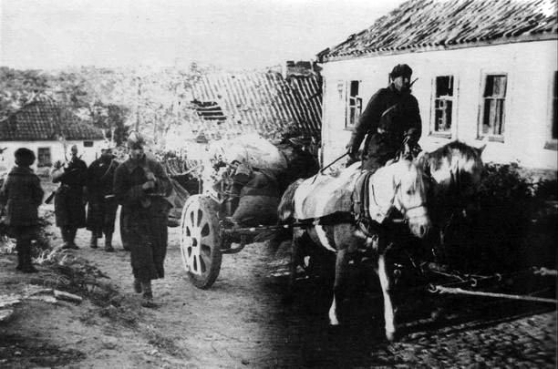
Руины Днепрогэса в Запорожье.

Slide 11
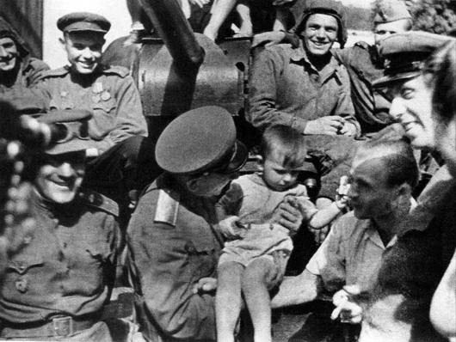
Перед освобождением Львова. Клятва бойцов Кантемировского танкового корпуса, входившего в состав 1-го Украинского фронта. Июнь 1944 г.

Slide 12
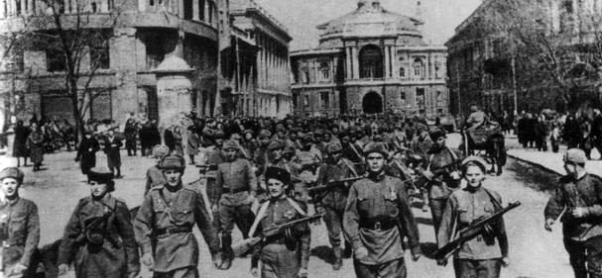
23 октября 1943 г. войска 51-й армии 4-го Украинского фронта освободили город Мелитополь и взяли направление на Сиваш.

Slide 13
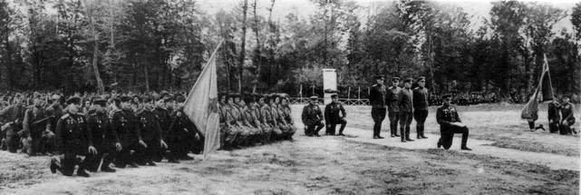
В ходе наступления на Правобережной Украине войска 3-го Украинского фронта при поддержке моряков Черноморского флота 10 апреля 1944 г. освободили Одессу

Slide 14
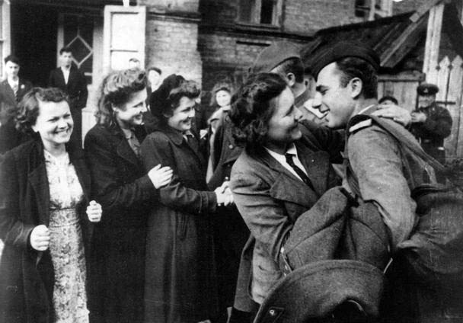
На улицах Освобожденного Львова.

